Slide 1

Anime Zone
Site e-commerce immersif pour les passionnés d'animés et de culture japonaise
Présentation du projet - Développement Web
Présenté par
Minkada Grace

Slide 2

Contexte du Projet
Mission Académique
Cahier des Charges
Vision Créative
Création d'un site de vente en ligne utilisant HTML/CSS dans le cadre d'un projet scolaire évalué
Respecter des spécifications techniques précises tout en démontrant créativité et maîtrise
Concevoir une expérience utilisateur attractive et immersive pour une communauté passionnée
0 1

Slide 3
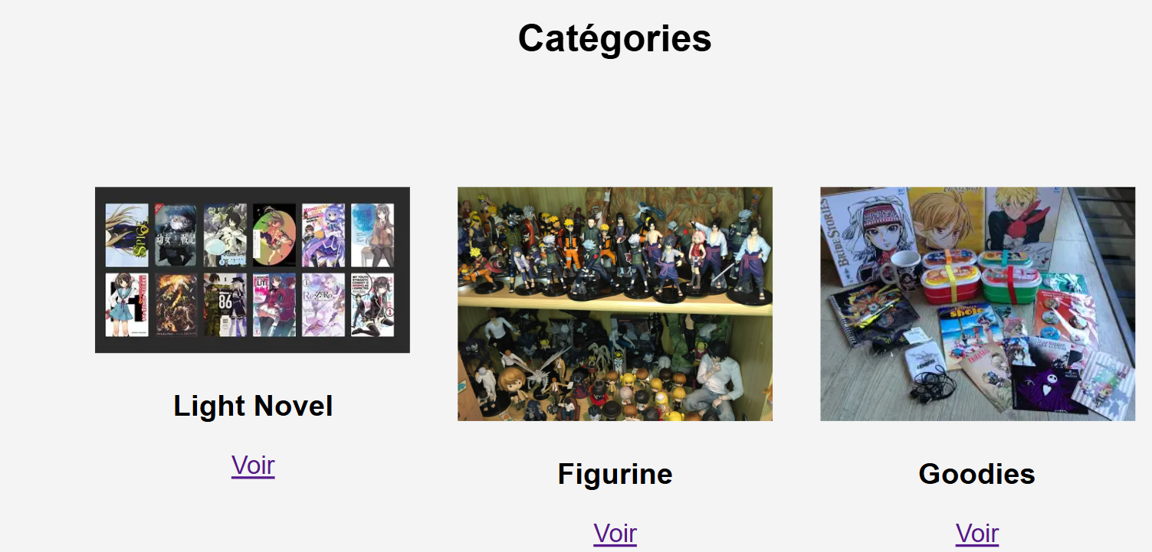
Public Cible : Une Communauté Passionnée
Profil Principal
Comportements d'Achat
Fans d'animés et de mangas
Collectionneurs de figurines
Amateurs de culture japonaise
Lecteurs de light novels
Communauté jeune et connectée
Recherche de produits authentiques
Une audience exigeante qui valorise l'authenticité, la qualité et l'immersion dans l'univers anime.
0 2

Slide 4

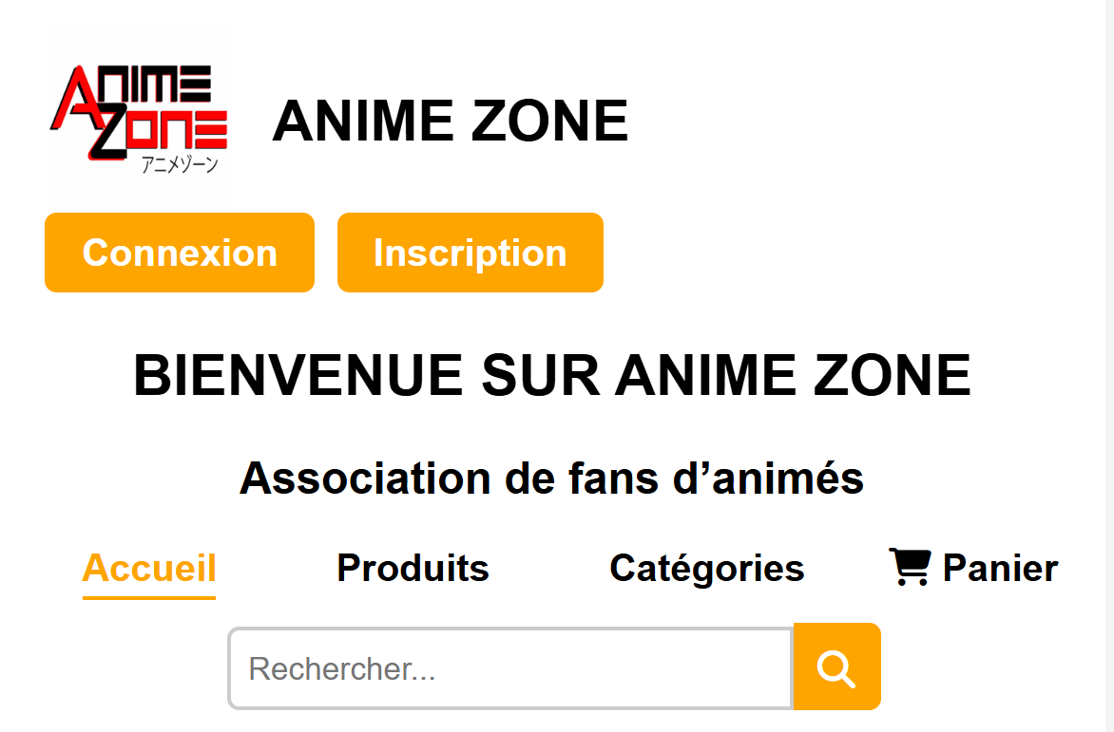
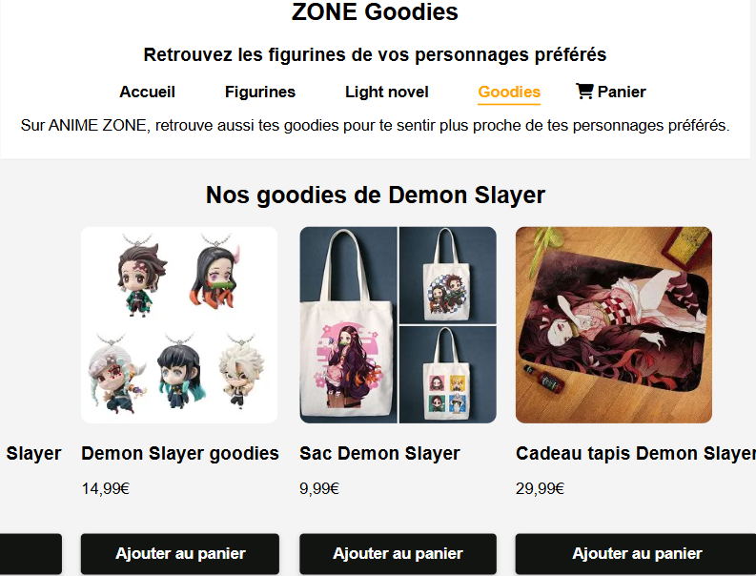
Architecture du Site
01
02
Page d'Accueil
Catégories Thématiques
Vitrine attractive avec mise en avant des nouveautés et catégories principales
Light Novels, Figurines et Goodies organisés pour une navigation intuitive
03
04
Pages Produits Détaillées
Fonctionnalités Essentielles
25 fiches produits complètes avec descriptions, images et Apercu vidéo
Panier d'achat, formulaire de contact et page 404 personnalisée
05
Pages Bonus
Connexion et inscription utilisateur pour une expérience complète
0 3

Slide 5




Fonctionnalités Avancées
Contenu Multimédia
Déploiement du site
Intégration de vidéos d'aperçu pour chaque produit, offrant une expérience immersive unique aux visiteurs.
Hébergé pour être accessible en ligne et testé comme une vraie boutique.
Support Client
Expérience Utilisateur
Formulaire de contact entièrement fonctionnel pour assurer une communication fluide avec les utilisateurs.
Page 404 personnalisée avec redirection automatique pour maintenir l'engagement même en cas d'erreur.
0 4

Slide 6
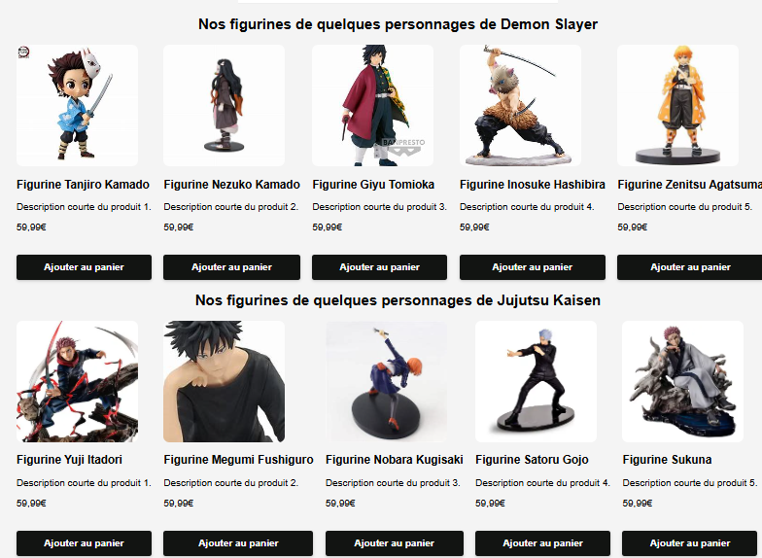

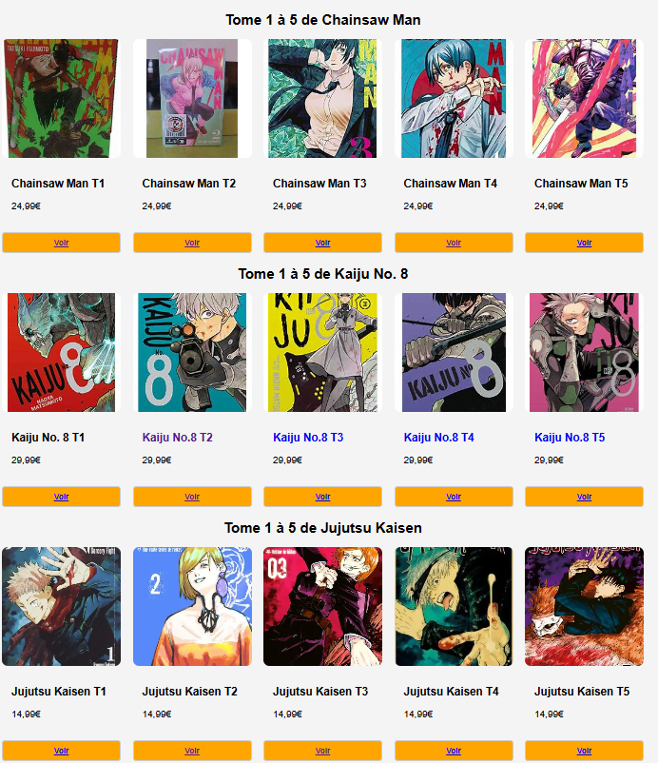
Points Forts du Projet
25
100%
Pages Produits
Immersion Garantie
Dépassement des exigences initiales (8 demandées)
Univers manga/anime respecté dans chaque détail
Navigation claire et intuitive : menus, catégories et pages produits organisés pour une exploration facile
Un projet qui va au-delà des attentes avec une approche professionnelle et une attention particulière aux détails.
0 5

Slide 7




Améliorations Futures Envisagées
Extension des Catégories
Ajout de plus de section : Posters, articles de cosplay et accessoires dérivés pour élargir l'offre.
Panier Dynamique
Intégration de JavaScript pour un panier interactif avec calculs en temps réel et animations.
Navigation optimisée
Menus clairs et filtres intelligents pour retrouver rapidement des produits
Fonctionnalités Avancées
Mode sombre, moteur de recherche intelligent et simulation de paiement sécurisé.
0 6

Slide 8
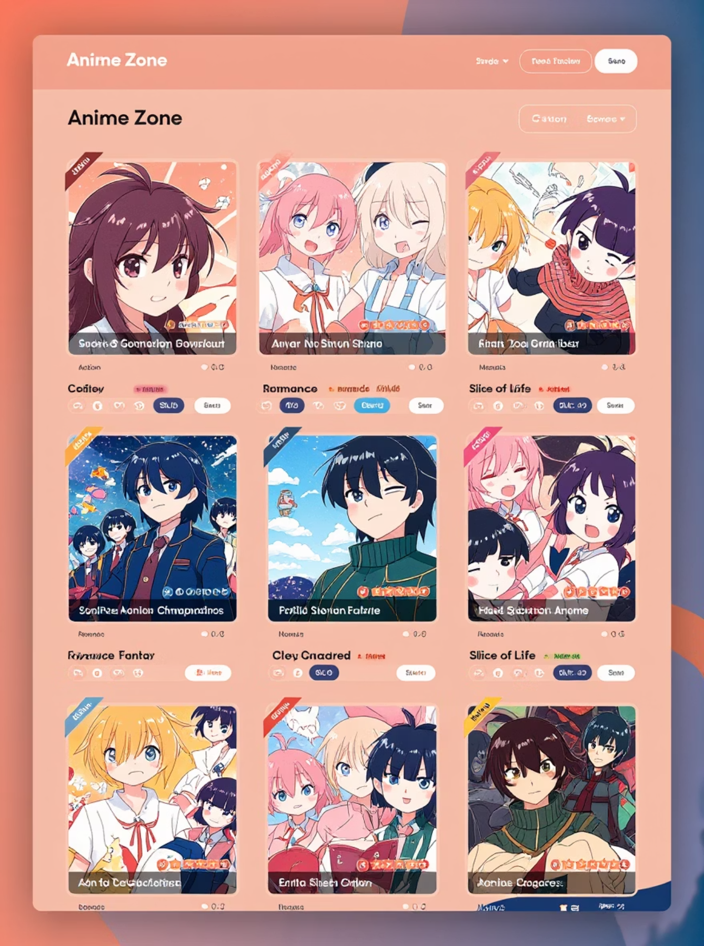
Vision d'Évolution d'Anime Zone
Potentiel Commercial
Cette interface futuriste montre le potentiel d’Anime Zone comme une boutique complète et immersive , capable d’attirer et de fidéliser sa clientèle.
L'architecture évolutive et l'attention portée à l'expérience utilisateur ouvrent la voie à des développements plus ambitieux.
Apprentissages Techniques
Maîtrise des technologies web fondamentales, compréhension des enjeux UX/UI et capacité à respecter des contracts tout en apportant une valeur ajoutée.
0 7

Slide 9
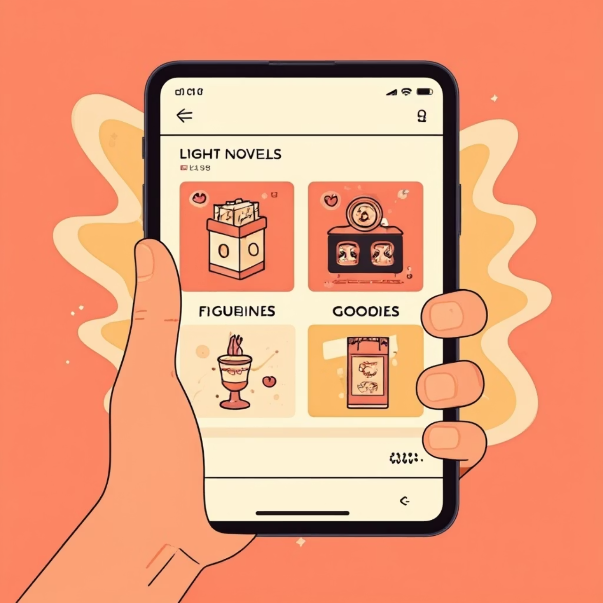
Anime Zone sur tous les écrans
Optimisation Mobile et Multi-Appareils
Anime Zone sera accessible et agréable sur smartphones, tablettes et ordinateurs.
Les grilles de produits, images et vidéos s’adapteront automatiquement à la largeur de l’écran.
Navigation fluide et lecture confortable pour tous les utilisateurs
Plus d'animations interactives pour rendre la navigation mobile plus immersive et engageante.
0 8

Slide 10


Conclusion
Mission Accomplie
Perspectives d'Avenir
1
Base solide pour une évolution vers une plateforme e-commerce complète
Identité Visuelle Forte
2
Univers Anime Zone cohérent et attractif pour la communauté cible
Anime Zone représente la réussite d'un projet ambitieux alliant contraintes académiques et créativité, prêt à séduire les passionnés d'animés.
0 9

